Slide 1
Неделя точных наук: математика, физика, информатика
Игра по станциям:
Математика и физика
Команды 8-9 классов

Slide 2
Математика
Описание игры
Знакомство с игроками: участникам заранее предложено организовать команду из 5-6 человек, придумать название , слоган, выбрать капитана
Конкурс «Портреты»: назвать имена математиков, изображенных на портретах, гравюрах
Конкурс решения задач по геометрии
Конкурс решения логической задачи
Подведение итогов, награждение.

Slide 3
Давайте знакомиться!
8 классы
9 классы

Slide 4
8 классы
класс | Название команды | Слоган
8А | Энергия | Мы как атомы едины, Как энергия сильны Мы с тобой непобедимы Мы- энергия страны!
8Б | Чемпионы | Мы чемпионы нас не сразишь, если ты с нами, то ты победишь.
8В | Пифагорцы | Повод жить, Повод решать. Да здравствует Точная Наука!

Slide 5
8 классы Конкурсы
Команда | Подготовка Max : 4 балла | 1 конкурс: «Портреты» Max : 4 балла Время: 3 мин. | 2 конкурс «Блиц-опрос» Max : 14 баллов Время: 5мин. | 3 конкурс «Интеллектуалы» Max : 10 баллов Время: 7мин. | Итог
Энергия 8а | 4 | 4 | 5 | 0 | 13
Чемпионы 8б | 4 | 3 | 7 | 0 | 14
Пифагорцы 8в | 2 | 2 | 4 | 0 | 8

Slide 6
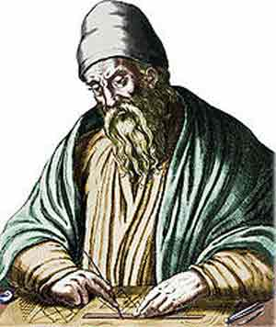
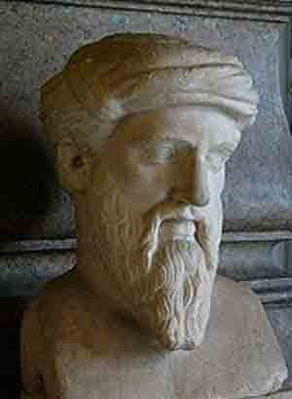
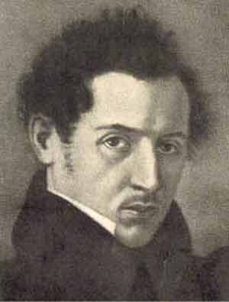
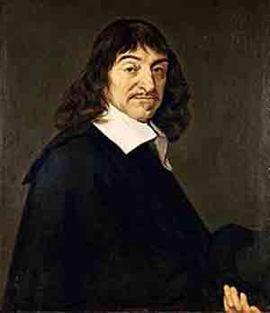
Конкурс Портреты Назовите имена великих математиков
1
2
3
4
Евклид
Пифагор
Лобачевский. Н.И
Рене Декарт

Slide 7
Конкурс «Блиц-опрос» : 8 класс
Каждой команде предлагается
14 заданий из вариантов итоговой аттестации в формате ГИА «Модуль: геометрия» 2013-2014у.г.
За 5 мин. командам нужно решить эти задания.

Slide 8
«Блиц-опрос» (Проверка) 8 класс
№№ | ответ | №№ | ответ
1 | 120 | 8 | 94
2 | 84 | 9 | 216
3 | 144 | 10 | 110
4 | 65 | 11 | 13,5
5 |  | 12 | 390
6 | 40 | 13 | 20
7 | 55 | 14 | 2

Slide 9
Конкурс «Интеллектуалы» Решите задачу
В математическом кружке занимаются 15 мальчиков и Маша. Назовем «компанией»
любую группу, состоящую из двух и более учеников. Каких «компаний» больше:
с Машей или без Маши?

Slide 10
Спасибо за игру!!!

Slide 11
9 классы
класс | Название команды | Слоган
9А | Перпетуум мобиле | Кто ищет, тот всегда найдет
9Б | Векторы | Вектор к победе!
9В | Отрицательный дискриминант | Нас нет!

Slide 12
9классы Конкурсы
Команда | Подготовка Max : 4 балла | 1 конкурс: «Портреты» Max : 5 балла Время: 3 мин. | 2 конкурс «Блиц-опрос» Max : 15 баллов Время: 5мин. | 3 конкурс «Интеллектуалы» Max : 10 баллов Время: 7мин. | Итог
Перпетуум мобиле 9а | 4 | 3 | 8 | 10 | 25
Векторы 9б | 2 | 2 | 6 | 10 | 20
Отрицательный дискриминант 9в | 2 | 4 | 9 | 10 | 25

Slide 13
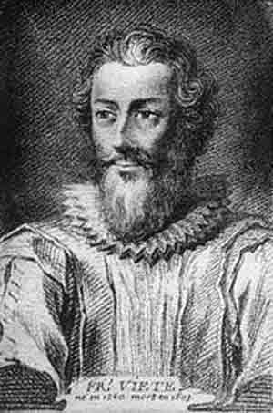
Конкурс Портреты Назовите имена великих математиков
1
2
Евклид
Пифагор
3
5
4
Лобачевский. Н.И
Рене Декарт
Франсуа Виет

Slide 14
Конкурс «Блиц-опрос» : 9 класс
Каждой команде предлагается
15 заданий из вариантов итоговой аттестации в формате ГИА «Модуль: геометрия» 2013-2014у.г.
За 5 мин. командам нужно решить эти задания.

Slide 15
«Блиц-опрос» (Проверка) 9 класс
№№ | ответ | №№ | ответ
1 | 120 | 8 | 144
2 | 6,5 | 9 | 40
3 | 20 | 10 | 55
4 | 84 | 11 | 13
5 | 128 | 12 | 390
6 | 7 | 13 | 144
7 | 65 | 14 15 | 3 4

Slide 16
Конкурс «Блиц-опрос» : 9 класс
В математическом кружке занимаются 15 мальчиков и Маша. Назовем «компанией»
любую группу, состоящую из двух и более учеников. Каких «компаний» больше:
с Машей или без Маши?

Slide 17
Спасибо за игру!!!

